Slide 1
第20讲 数据库查询实现算法-II
(两趟扫描算法)
Notes:
https://blog.csdn.net/yumushui/article/details/37903159

Slide 2
本讲学习什么?
基本内容
1. 为什么需要两趟算法暨两趟算法的基本思想
2. 两阶段多路归并排序算法
3. 基于排序的两趟扫描算法
4. 基于散列的两趟扫描算法
重点与难点
理解两趟算法的基本思想
理解两阶段多路归并排序算法，进一步理解基于排序的两趟扫描算法
理解散列算法的核心思想，进一步理解基于散列的两趟扫描算法
关系代数操作的两趟扫描算法实现

Slide 3
20 数据库查询实现算法-II
20.1 为什么需要两趟算法?
20.2 两阶段多路归并排序TPMMS
20.3 基于排序的两趟扫描算法
20.4 基于散列的两趟扫描算法

Slide 4
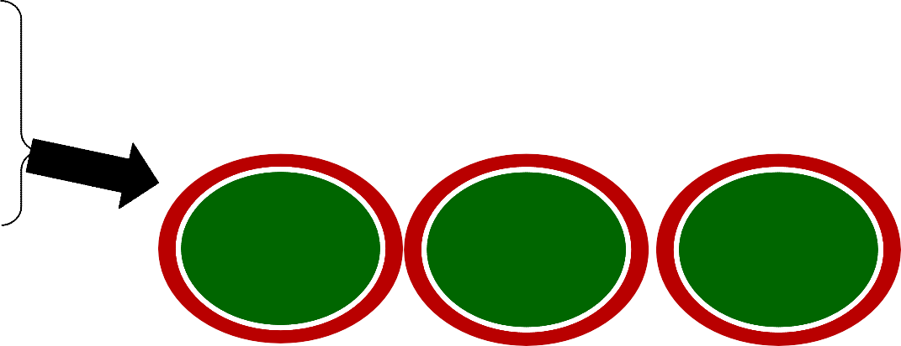
20.1 为什么需要两趟算法?
(1)整个关系操作存在的问题?
数据库的三大类操作
一次单一元组的一元操作
σ_{F}(R), π_{α}(R) ---SELECTION, PROJECTION
整个关系的一元操作
迭代器 算法
✓δ(R), γ(R), τ(R) ---DISTINCT, GROUP BY，SORTING
整个关系的二元操作
一趟扫 描算法
两趟扫 描算法
多趟扫 描算法
✓ 集合上的操作：∪ _{S} , ∩ _{S} , − _{S}
✓ 包上的操作：∪ _{B} , ∩ _{B} , − _{B}
积，连接：PRODUCT， JOIN
基于排序 的算法
基于散列 的算法
基于索引 的算法

Slide 5
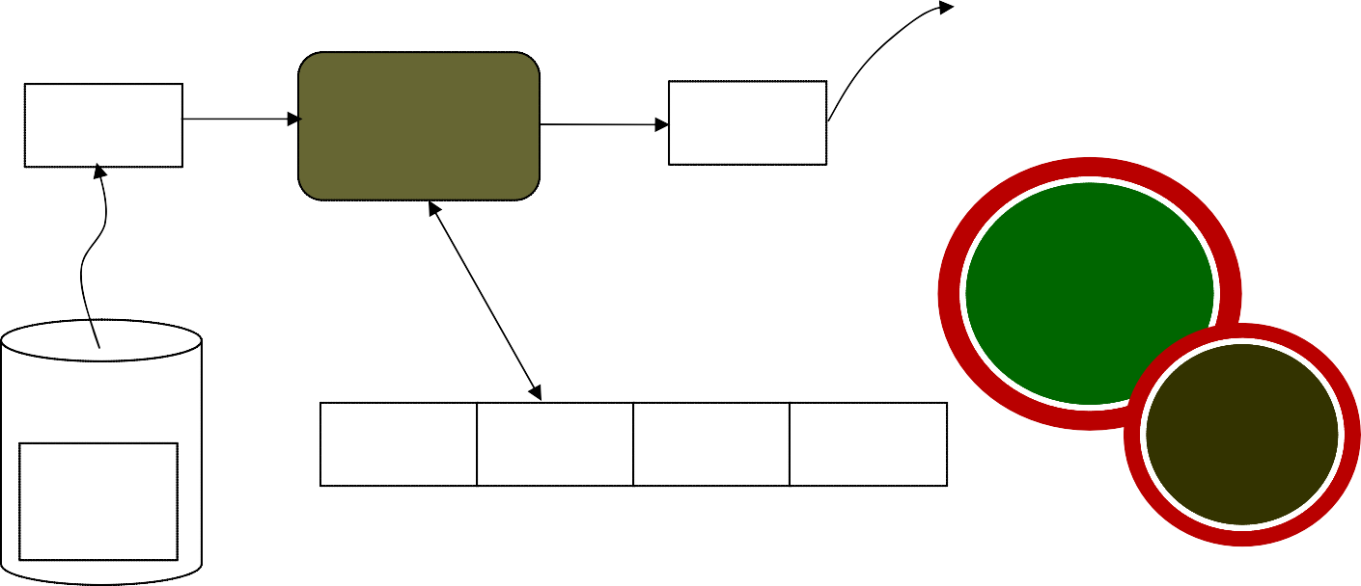
20.1 为什么需要两趟算法?
(1)整个关系操作存在的问题?
整个关系的一元操作
✓δ(R), γ(R), τ(R) ---DISTINCT, GROUP BY，SORTING
理论上，任何一个元组需要与所有元组进行比较，才能确定是否重复，才能 知道是否是一个新的组，才能确定位于何序位置? 这些需要内存
如果需保存的待处理数据块数远远大于内存可用块数时？怎么办？
例如：内存只有8块，如何排序70块的数据集？如何针对70块的数据集进行 去重复操作，进行分组操作？
输入缓冲区
输出缓冲区
内存不够装 载整个关系 怎么办？
两趟/ 多趟
保存已处理过的数据
R
M-2个缓冲区

Slide 6
20.1 为什么需要两趟算法? (2)两趟算法的基本思路?
具有某种特性 的若干子集
原始关系
第一趟
输出
处 理
1
2
划分子集，并使子 集具有某种特性， 如有序或相同散列 值等
. . .
. . .
K
磁盘
内存
磁盘
具有某种特性 的若干子集
结果关系
处理全局性内容的 操作，形成结果关 系。如多子集间的 归并排序，相同散 列值子集的操作等
输出
处 理
1
2
. . .
. . .
第二趟
K
磁盘
内存
磁盘

Slide 7
20.1 为什么需要两趟算法?
(2)两趟算法的基本思路?
基于散列的 两趟算法
大数据集上的操作 可否 等于 (子集上操作)的并集? 例如:元组在某一子集上无重复即相当于在全集上无重复
多个已按横向处理的子集上，纵向归并结果等同于在全集上的处理结果? 例如:多个已排序的子集，纵向归并的结果等同于全集上的排序结果
多个已排序的子集，纵向归并处理的无重复即等同于全集上的无重复
基于排序的 两趟算法
具有某种特性 的若干子集
原始关系
结果关系
1
2
. . .
. . .
. . .
K

Slide 8
20 数据库查询实现算法-II
20.1 为什么需要两趟算法?
20.2 两阶段多路归并排序TPMMS
----(Two-Phase, Multiway Merge-Sort, TPMMS)
20.3 基于排序的两趟扫描算法
20.4 基于散列的两趟扫描算法

Slide 9
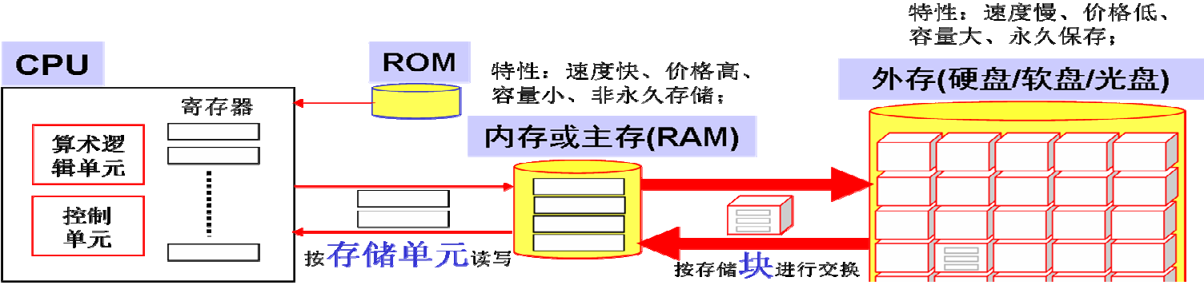
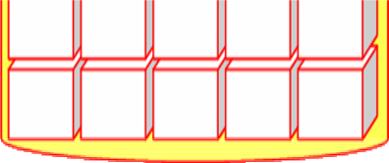
20.2 两阶段多路归并排序TPMMS
(1)内排序和外排序问题?
内排序问题: 待排序的数据可一次性地装入内存中，即排序者可以完整地 看到和操纵所有数据。内存中数据的排序算法：插入排序算法、选择排序算 法、冒泡排序算法…。
外排序问题: 待排序的数据不能一次性装入内存，即排序者不能一次完整 地看到和操纵所有数据，需要将数据分批装入内存分批处理的排序问题；
示例：内存--2GB；待排序数据--7GB, 10GB, 100GB? 更大数据集合 这种需要使用硬盘等外部存储设备进行大数据集合排序的过程/算法称为 外排序(External sorting) 。

Slide 10


20.2 两阶段多路归并排序TPMMS (2)外排序问题分析?
外排序问题分析(仅介绍思想,忽略一些细节), 假设:
读写磁盘块函数: ReadBlock, WriteBlock
内存大小: 共B_{memory} =6块, 每块可装载R_{block} =5个元素
待排序数据: R_{problem}=60个元素, 共占用B_{problem}=12块
问题: B_{problem}块的数据怎样利用B_{memory}块的内存进行排序?

Slide 11
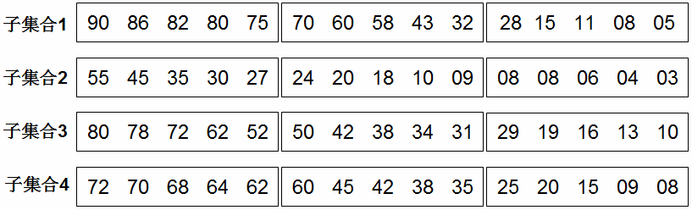
20.2 两阶段多路归并排序TPMMS (2)外排序问题分析?
基本排序策略
B_{problem}块数据可划分为N个子集合, 使每个子集合的块数小于内存可用 块数，即：B_{problem}/N <B_{memory}。每个子集合都可装入内存并采用内排 序算法排好序并重新写回磁盘。
问题转化为: N个已排序子集合的数据怎样利用内存进行总排序?
两阶段多路归并排 序算法TPMMS
 |  | ^{B}memory ^{=6块,} R_{block} =5个元素 ^{R}problem^{=60个元素 B}problem^{=12块}

Slide 12
20.2 两阶段多路归并排序TPMMS
(3)算法基本思想?
两阶段多路归并排序TPMMS(Two-Phase Multiway Merge-Sort)
未排序的全集
子集已排序
内存所有块用于 处理一个子集合；
一个子集合一个 子集合的处理。
第一趟： 划 分子集并子 集排序
. . .
. . .
磁盘
内存
磁盘
子集已排序
全集已排序
输入 1
第二趟： 各 子集间的归 并排序
. . .
输入 2
输出处理
. . .
. . . .
内存的一块或多块用于一个子集合
磁盘
内存
磁盘

Slide 13
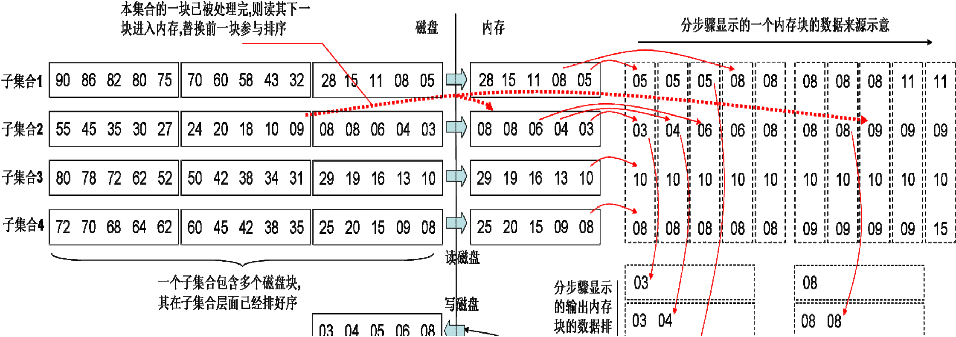
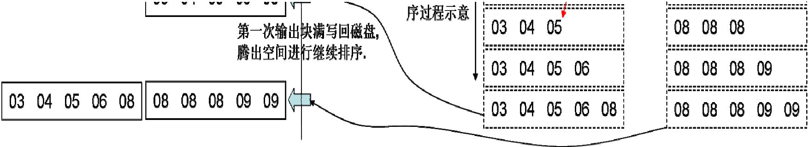
20.2 两阶段多路归并排序TPMMS
(4)算法求解示例?
算法对内存资源的使用
磁盘
^{内存B}memory⁼⁶
第1块
第2块
子集合存储在磁盘上的若干块
第5块
第3块
第4块
第6块

Slide 14
20.2 两阶段多路归并排序TPMMS (4)算法求解示例?
N个子集合各自依次序读取 一块装入内存
内存中的N 块(对应N个 子集合)各自 依次序读取 一个元素形 成一个待比 较集合
将待比较集
输出块依序 写回磁盘上
合中的最小
元素取出写
入输出块中

Slide 15
20.2 两阶段多路归并排序TPMMS (4)算法求解示例?
归并排序--过程模拟
磁盘
内存
90 | 86 | 82 | 80 | 75 | 70 | 60 | 58 | 43 | 32 | 28 15 | 11 | 08 | 05
28 | 15 | 11 | 08 | 05
08 | 08 | 06 | 04 | 03
29 | 19 | 16 | 13 | 10
25 | 20 | 15 | 09 | 08
05
03
10
08
55 | 45 | 35 | 30 | 27 | 24 | 20 | 18 | 10 | 09 | 08 | 08 | 06 | 04 | 03
80 | 78 | 72 | 62 | 52 | 50 | 42 | 38 | 34 | 31 | 29 | 19 | 16 | 13 | 10
72 | 70 | 68 | 64 | 62 | 60 | 45 | 42 | 38 | 35 | 25 | 20 | 15 | 09 | 08
读磁盘

Slide 16
20.2 两阶段多路归并排序TPMMS (4)算法求解示例?
归并排序--过程模拟
磁盘
内存
90 | 86 | 82 | 80 | 75 | 70 | 60 | 58 | 43 | 32 | 28 15 | 11 | 08 | 05
28 | 15 | 11 | 08 | 05
08 | 08 | 06 | 04 | 03
29 | 19 | 16 | 13 | 10
25 | 20 | 15 | 09 | 08
05
03
10
08
55 | 45 | 35 | 30 | 27 | 24 | 20 | 18 | 10 | 09 | 08 | 08 | 06 | 04 | 03
80 | 78 | 72 | 62 | 52 | 50 | 42 | 38 | 34 | 31 | 29 | 19 | 16 | 13 | 10
72 | 70 | 68 | 64 | 62 | 60 | 45 | 42 | 38 | 35 | 25 | 20 | 15 | 09 | 08
读磁盘
03

Slide 17
20.2 两阶段多路归并排序TPMMS (4)算法求解示例?
归并排序--过程模拟
磁盘
内存
90 | 86 | 82 | 80 | 75 | 70 | 60 | 58 | 43 | 32 | 28 15 | 11 | 08 | 05
28 | 15 | 11 | 08 | 05
08 | 08 | 06 | 04 | 03
29 | 19 | 16 | 13 | 10
25 | 20 | 15 | 09 | 08
05
04
10
08
55 | 45 | 35 | 30 | 27 | 24 | 20 | 18 | 10 | 09 | 08 | 08 | 06 | 04 | 03
80 | 78 | 72 | 62 | 52 | 50 | 42 | 38 | 34 | 31 | 29 | 19 | 16 | 13 | 10
72 | 70 | 68 | 64 | 62 | 60 | 45 | 42 | 38 | 35 | 25 | 20 | 15 | 09 | 08
读磁盘
03 04

Slide 18
20.2 两阶段多路归并排序TPMMS (4)算法求解示例?
归并排序--过程模拟
磁盘
内存
90 | 86 | 82 | 80 | 75 | 70 | 60 | 58 | 43 | 32 | 28 15 | 11 | 08 | 05
28 | 15 | 11 | 08 | 05
08 | 08 | 06 | 04 | 03
29 | 19 | 16 | 13 | 10
25 | 20 | 15 | 09 | 08
08
06
10
08
55 | 45 | 35 | 30 | 27 | 24 | 20 | 18 | 10 | 09 | 08 | 08 | 06 | 04 | 03
80 | 78 | 72 | 62 | 52 | 50 | 42 | 38 | 34 | 31 | 29 | 19 | 16 | 13 | 10
72 | 70 | 68 | 64 | 62 | 60 | 45 | 42 | 38 | 35 | 25 | 20 | 15 | 09 | 08
读磁盘
03 04 05

Slide 19
20.2 两阶段多路归并排序TPMMS (4)算法求解示例?
归并排序--过程模拟
磁盘
内存
90 | 86 | 82 | 80 | 75 | 70 | 60 | 58 | 43 | 32 | 28 15 | 11 | 08 | 05
28 | 15 | 11 | 08 | 05
08 | 08 | 06 | 04 | 03
29 | 19 | 16 | 13 | 10
25 | 20 | 15 | 09 | 08
08
08
10
09
55 | 45 | 35 | 30 | 27 | 24 | 20 | 18 | 10 | 09 | 08 | 08 | 06 | 04 | 03
80 | 78 | 72 | 62 | 52 | 50 | 42 | 38 | 34 | 31 | 29 | 19 | 16 | 13 | 10
72 | 70 | 68 | 64 | 62 | 60 | 45 | 42 | 38 | 35 | 25 | 20 | 15 | 09 | 08
读磁盘
 | 00000000
写磁盘
03 04 05 08
03 04 05 08

Slide 20
20.2 两阶段多路归并排序TPMMS (4)算法求解示例?
归并排序--过程模拟

Slide 21
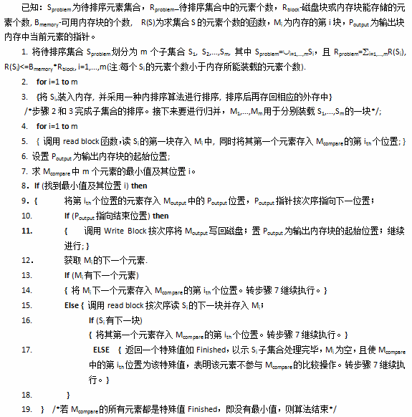
20.2 两阶段多路归并排序TPMMS (5)算法表达
归并排序--算法描述
(同学自己阅读)
第一趟：
划分子集并
子集排序
第二趟：
各子集间的
归并排序

Slide 22
20.2 两阶段多路归并排序TPMMS (6)算法相关的讨论话题?
算法的复杂性：3 B(R)--不考虑最终结果的写回；4 B(R)—考虑最终结果的写回
算法的效率：读写磁盘块的次数，即I/O数= 4 B_{problem}
子集合排序阶段读一遍写一遍 2 B_{problem}
归并阶段读一遍写一遍 2 B_{problem}

Slide 23
20.2 两阶段多路归并排序TPMMS (6)算法相关的讨论话题?
算法的应用条件
算法的应用条件：
子集合数< B_{memory}
子集合的块数 < B_{memory}
即大数据集块数<B_{memory}
2
大数据集块数 > B_{memory}² 如何排序呢？

Slide 24
20.2 两阶段多路归并排序TPMMS (6)算法相关的讨论话题?
更大规模数据集的排序问题—多趟/多阶段
内存大小: 共B_{memory} =3块
待排序数据: 共占用B_{problem}=30块
基本策略:
30块的数据集 ➔ 10个子集合，每个子集合3块，排序并存储。
10个已排序子集合分成5个组：每个组2个子集合, 分别进行二路归并，则可 得到5个排好序的集合；
5个集合再分成3个组：每个组2个子集，剩余一个单独1组，分别进行二路归 并，可得3个排好序的集合；再分组，再归并得到2个排好序的集合；再归并便 可完成最终的排序。

Slide 25
20.2 两阶段多路归并排序TPMMS (6)算法相关的讨论话题?
思考题
假如内存共有8块，问其如何排序有70块的数据集呢？你是采用 二路归并、三路归并、…、七路归并？你设计的具体算法，磁盘 读写次数是多少呢？磁盘读写次数最少的应是几路归并？

Slide 26
20 数据库查询实现算法-II
20.1 为什么需要两趟算法?
20.2 两阶段多路归并排序TPMMS
20.3 基于排序的两趟扫描算法
20.4 基于散列的两趟扫描算法

Slide 27
20.3 基于排序的两趟扫描算法
(1)拟解决的问题?
数据库的三大类操作
一次单一元组的一元操作
σ_{F}(R), π_{α}(R) ---SELECTION, PROJECTION
整个关系的一元操作
迭代器 算法
✓δ(R), γ(R), τ(R) ---DISTINCT, GROUP BY，SORTING
整个关系的二元操作
一趟扫 描算法
两趟扫 描算法
多趟扫 描算法
✓ 集合上的操作：∪ _{S} , ∩ _{S} , − _{S}
✓ 包上的操作：∪ _{B} , ∩ _{B} , − _{B}
积，连接：PRODUCT， JOIN
基于排序 的算法
基于散列 的算法
基于索引 的算法

Slide 28
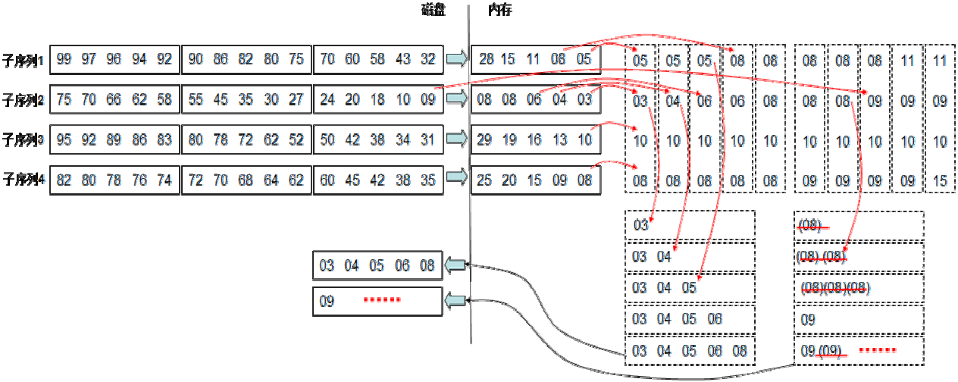
20.3 基于排序的两趟扫描算法
(2)去重复操作?
δ(R) --DISTINCT
第一趟：划分子表，并进行子表排序
第二趟：归并阶段，在排序的基础上，直接将重复的记录剔出掉-不输出
算法的复杂性，同TPMMS: 3B(R)---不考虑输出；4B(R)---考虑输出。

Slide 29
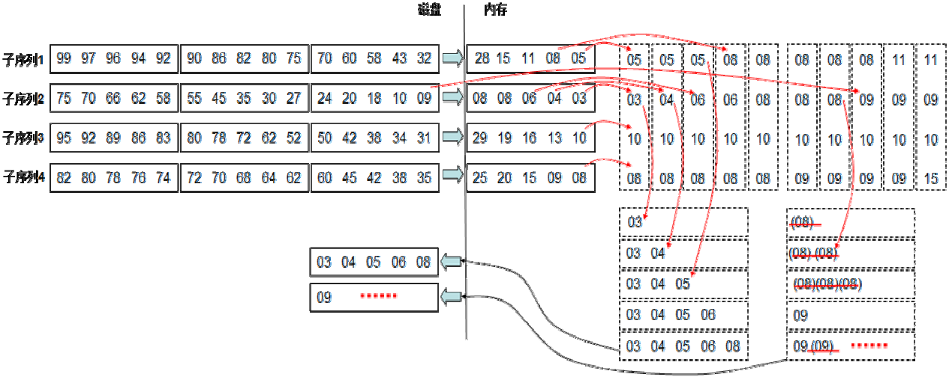
20.3 基于排序的两趟扫描算法
(3)分组聚集操作?
γ(R) --- GROUP BY
第一趟：划分子表，并进行子表排序
第二趟：归并阶段，在排序基础上，将不重复的记录，作为新分组输出；将 重复的记录进行分组聚集计算。
算法的复杂性，同TPMMS: 3B(R)---不考虑输出；4B(R)---考虑输出。

Slide 30
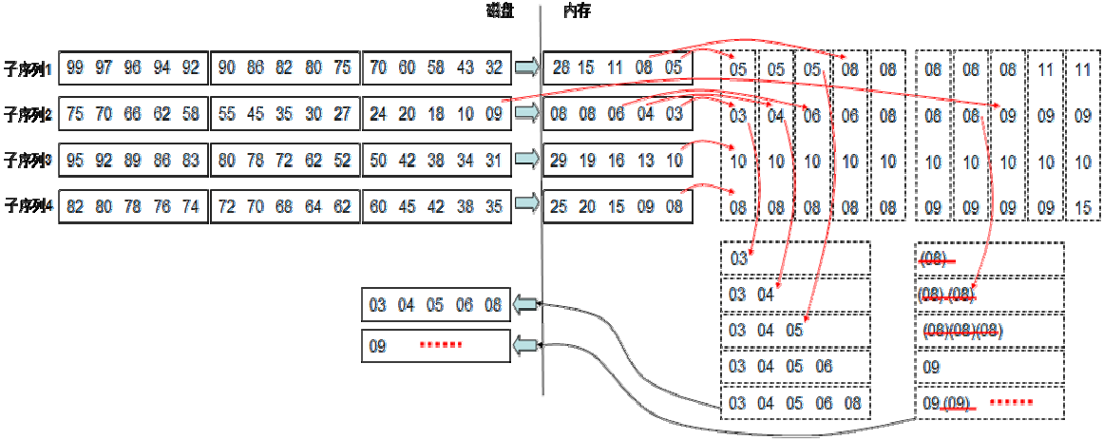
20.3 基于排序的两趟扫描算法
(4)基于排序的并、交和差?
集合上的操作：∪_{S} , ∩_{S} , −_{S}
包上的操作：∪_{B} , ∩_{B} , −_{B}
∪_{B} 无需两趟，直接两个关系合并即可。
∪_{S} 需两趟, 需要去重复。
第一趟：划分R和S的子表并子表排序；第二趟：归并时注意是R的输入还是 S的输入。R和S两路输入之间去重复性合并输出。
R的已排序子集合
R的子集合
S的已排序子集合
S的子集合

Slide 31
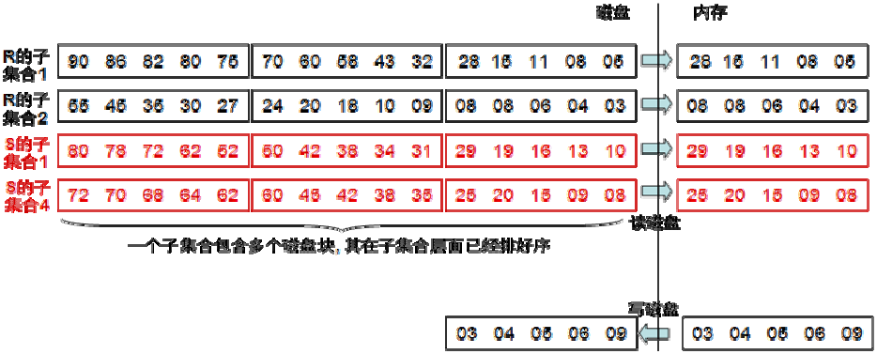
20.3 基于排序的两趟扫描算法
(4)基于排序的并、交和差?
集合上的操作：∪_{S} , ∩_{S} , −_{S}
包上的操作：∪_{B} , ∩_{B} , −_{B}
∩_{S}和 ∩_{B}都需要两趟, 需要处理出现次数或者去重复。
第一趟：划分R和S的子表并子表排序；第二趟：归并时注意是R的输入还是 S的输入。R和S的两路输入之间按要求进行输出
✓对于集合交：如果t在R和S中都出现就输出
✓对于包交：输出t的次数是它在R和S中出现的最小次数
(2)R和S同
时在归并
(3)归并过程中 计算结果并输出
(1)R和S划分子集 且子集合均已排序

Slide 32
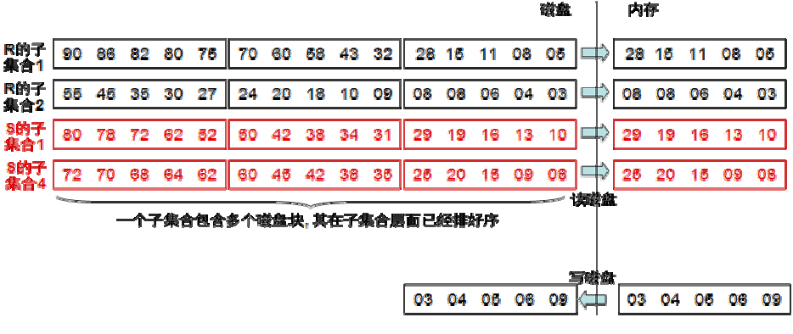
20.3 基于排序的两趟扫描算法
(4)基于排序的并、交和差?
集合上的操作：∪_{S} , ∩_{S} , −_{S}
包上的操作：∪_{B} , ∩_{B} , −_{B}
−_{S}和 −_{B}都需要两趟, 需要处理出现次数或者去重复。
第一趟：划分R和S的子表并子表排序；第二趟：归并时注意是R的输入还是 S的输入。R和S的两路输入之间按要求进行输出
✓对于集合差：R −_{S} S，当且仅当t出现在R中但不出现在S中时输出
✓对于包差： R −_{B} S，输出t的次数是它在R中的次数减去其在S中出现的次数。
(2)R和S同
时在归并
(3)归并过程中 计算结果并输出
(1)R和S划分子集 且子集合均已排序

Slide 33
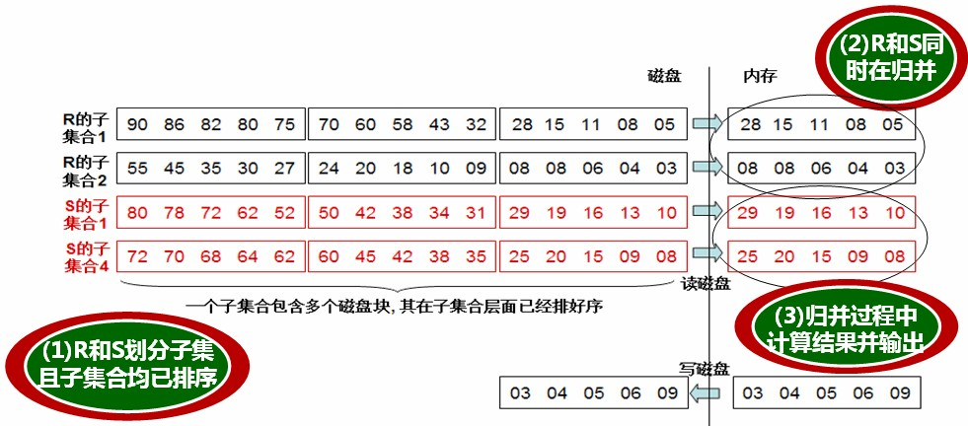
20.3 基于排序的两趟扫描算法
(5)基于排序的连接运算?
R
S
R.Y = S.Y
第一趟：划分R和S的子表并进行子表排序，排序均基于Y属性排序。
第二趟：归并时注意是R的输入还是S的输入。R和S的两路输入之间进行连 接检查并连接后输出。
“排序-连接”算法，“归并-连接”算法，“排序-归并-连接”算法
SORT-JOIN， MERGE-JOIN， SORT-MERGE-JOIN

Slide 34
20 数据库查询实现算法-II
20.1 为什么需要两趟算法?
20.2 两阶段多路归并排序TPMMS
20.3 基于排序的两趟扫描算法
20.4 基于散列的两趟扫描算法

Slide 35
20.4 基于散列的两趟扫描算法
(1)基本思想
大数据集上的操作 可 以被转换为某个子集 上的操作
原始关系
输出 1
子集合关系
1
2
输入
2
第一趟：散列子表。
用散列函数h_{p}将原始关系划 分成M-1个子表，并存储
. . .
散列计算
h_{p}
M-1
M-1
磁盘
内存
磁盘
子集合关系
子集合R_{i} (<=M块) 的散列结构
第二趟：处理每个子表
结果
用另一散列函数h 将子表读
散列 计算
h_{r}
r
入内存并建立内存结构，进
行不同操作的处理
散列函数随操作的不 同而有不同的选择
磁盘
内存

Slide 36
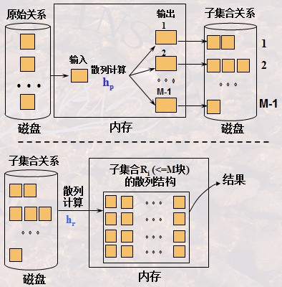
20.4 基于散列的两趟扫描算法
(2)去重复操作?
δ(R) --DISTINCT
第一趟：将原始关系通过h_{p}散列成 M-1个子表，并进行存储；
第二趟：处理每个子表。将每个子表 读入内存，并用另一函数h_{r}形成散列数 据结构，进行去重复操作。应选择不同 的h_{p}和h_{r}，例如：如下是一种方案
H_{p}= 计算元组部分属性的值 MOD M。
H_{r}= 计算整个元组的值 MOD M。
算法的复杂性， 3B(R)---不考虑输 出；4B(R)---考虑输出。
元组在子表上不重复，则在大关系中亦不重复
H_{p}将可能重复的元组散列到同一子表，h_{r}将可能重复的元组散列到同一内存块中

Slide 37
20.4 基于散列的两趟扫描算法
(3)分组聚集操作?
γ(R) --- GROUP BY 分组属性
第一趟：将原始关系通过h_{p}散列成 M-1个子表，并进行存储；
第二趟：处理每个子表。将每个子表 读入内存，并用另一函数h_{r}形成散列数 据结构，进行分组聚集操作。应选择不 同的h_{p}和h_{r}，例如：如下是一种方案
H_{p}= 计算“分组属性”的值 MOD M。
H_{r}= 以“分组属性”的二进制位串重新 计算值，然后 MOD M。
算法的复杂性， 3B(R)---不考虑输 出；4B(R)---考虑输出。
同一分组的所有记录应在同一个子表中：H_{p}。
同一子表中同一分组的所有记录应在同一内存块中：H_{r}。
H_{p}和H_{r}不能相同，但都以分组属性为基础。

Slide 38
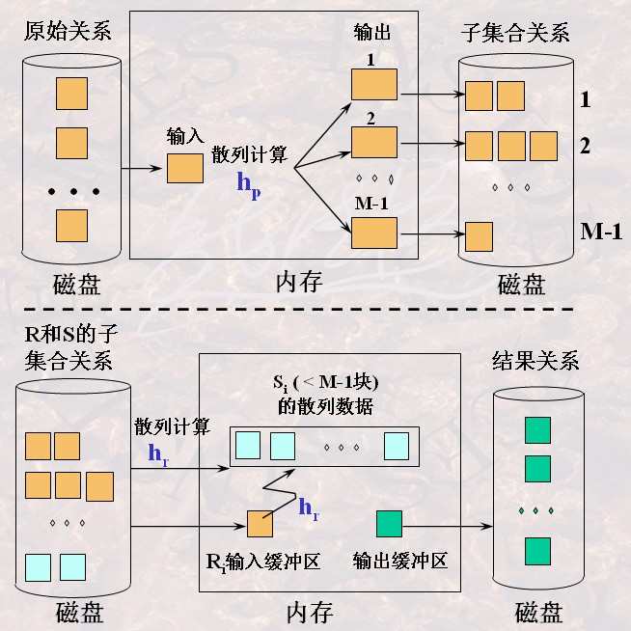
20.4 基于散列的两趟扫描算法
(4)基于散列的并、交和差操作?
集合上的操作：∪ _{S} , ∩ _{S} , − _{S}
包上的操作：∪ _{B}
, ∩ _{B} , − _{B}
使用相同散列函数散列两个操作对象R和 S，形成R₁,…,R_{M}和S₁,…,S_{M}，
R operator S = ∪_{i=1,…,M}(R_{i} operator S_{i})
∪_{B} 无需两趟，直接两个关系合并即可；
∪_{S} 需两趟，需要去重复。第一趟：以相 同 散 列 函数散列R和S形成 M-2 个子表 R_{i},S_{i}；第二趟：将S_{i}再整体散列读入到内存中，再依次处理R_{i}的每一块。如判断在R_{i},S_{i} 都出现元组t,则仅输出t的一个副本，否则输出S_{i}和R_{i}。
∩_{S}和 ∩_{B}：可采取相似方法处理(略)。
−_{S}和 −_{B}：可采取相似方法处理(略)。

Slide 39

20.4 基于散列的两趟扫描算法
(5)基于散列的连接操作?
R
S
R.Y = S.Y
以连接属性Y作散列关键字，设计 散列函数。
第一趟：使用相同散列函数散列两
个操作对象R和S，形成R₁,…,R_{M} 和 S₁,…,S_{M}，
第二趟：将S_{i}再整体散列读入到内 存中，再依次处理R_{i}的每一块。进行 连接。
“散列连接”算法

Slide 40
回顾本讲学习了什么?
Notes:
https://blog.csdn.net/yumushui/article/details/37903159

Slide 41
回顾本讲学习了什么?
大数据集划分多个子 集并使子集具有某种 特性(排序/散列)
如何由多个子集经 处理得到最终结果
查询实现 算法的基 本思维
两趟 算法
第一趟
第二趟
整个关系 上的一元 运算
两阶段多路 归并排序
外存数据结构
+
内存数据结构
一次单一 元组的一 元运算
整个关系 上的二元 运算
并、交、差、 选择、投影
排序、去重 复、分组计算
基于排序的 两趟算法
基于散列的 两趟算法

